Slide 1
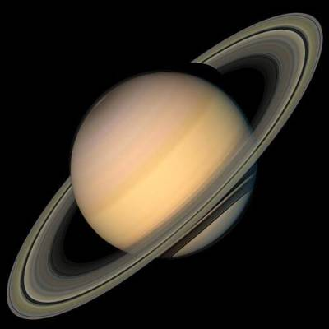
Сатурн
Харьковская гимназия №55
Выполнила
ученица 11-А класса
Приймак Алина
Харьков-2014

Slide 2
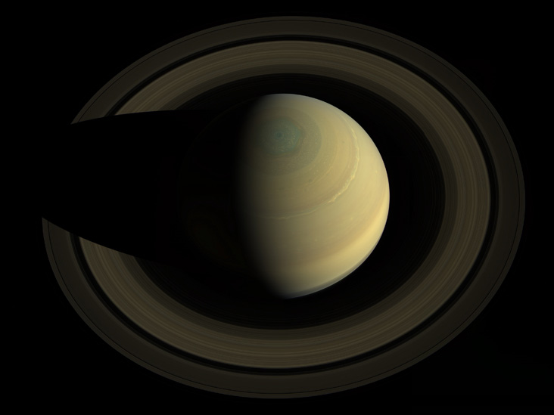
Что означает имя «Сатурн» ?
Интересно, что имя «Сатурн» произошло от римского имени Кронос, который был владыкой титанов в греческой мифологии.

Slide 3
Особенности планеты Сатурн
Шестая планета от Солнца и вторая по величине в Солнечной системе.
Газовый гигант состоит в основном из водорода и гелия.
Масса планеты Сатурн примерно в 95 раз больше массы Земли.
Сатурн имеет самую низкую плотность из всех планет и является менее плотным, чем вода.

Slide 4
Особенности планеты Сатурн
Желтые и золотые полосы, которые видны в атмосфере Сатурна являются результатом супер-быстрых ветров в верхних слоях атмосферы, скорость которых достигает 1800 км/час.
Сатурн вращается быстрее, чем любая другая планета, кроме Юпитера, совершая один полный оборот за 10,5 часов.
Планета на 13000 км шире в экваторе, чем между полюсами.

Slide 5
Физические характеристики
Полярное сжатие | 0,097 96 ± 0,000 18
Экваториальный радиус | 60 268 ± 4 км
Полярный радиус | 54 364 ± 10 км
Площадь поверхности | 4,272·10¹⁰ км²
Объём | 8,2713·10¹⁴ км³
Масса | 5,6846·10²⁶ кг 95 земных
Средняя плотность | 0,687 г/см³
Ускорение свободного падения на экваторе | 10,44 м/с²
Вторая космическая скорость | 35,5 км/с

Slide 6
Физические характеристики
Экваториальная скорость вращения | 9,87 км/c
Период вращения | 10ч 34мин 13с ± 2с
Наклон оси | 26,73°
Склонение северного полюса | 83,537°
Альбедо | 0,342 (Бонд) 0,47 (геом.альбедо)
Видимая звёздная величина | от +1.47 до −0.24
Абсолютная звёздная величина | 0,3
Угловой диаметр | 9%

Slide 7
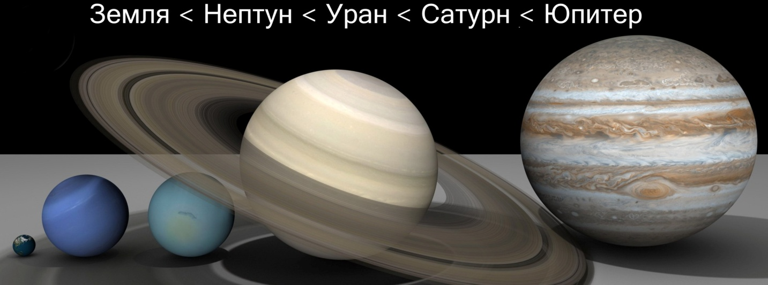
Физические характеристики
 | Сатурн | Земля
Радиус | 60 270 км | 6 371 км
Температура на поверхности | 57°C | 14 °C
Температура атмосферы | -173°C | 61°C
Напряженность магнитного поля | 0,2 гаусс | 0,35 гаусс

Slide 8
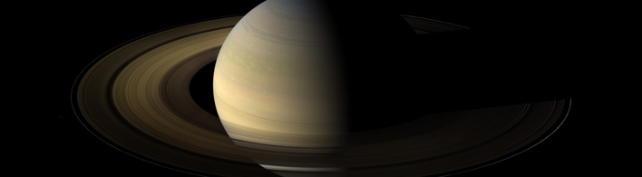
Состав планеты
96,3 процента молекулярный водород;
3,25 процента гелий;
незначительные количества метана, аммиака, водорода дейтерида, этана;
аэрозоли аммиака льда, аэрозоли воды со льдом, аэрозоли аммиака гидросульфида.

Slide 9
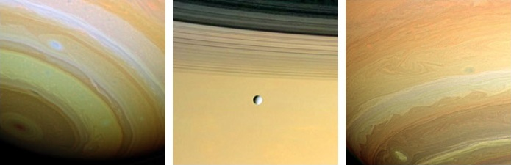
Внутренняя структура
Планета Сатурн, вероятно, имеет горячее твердое внутреннее ядро из железа и скального материала, окруженного внешним ядро, которое, скорее всего, состоит из аммиака, метана и воды. Далее идет слой с высокой степенью сжатия, жидкого металлического водорода, а затем область вязкого водорода и гелия.

Slide 10
Орбита и вращение
Перигелий | 1 353 572 956 км 9,048 а. е.
Афелий | 1 513 325 783 км 10,116 а. е.
Большая полуось | 1 433 449 370 км 9,582 а. е.
Эксцентриситет орбиты | 0,055 723 219
Сидерический период обращения | 10 759,22 дней (29,46 лет)
Синодический период обращения | 378,09 дней
Орбитальная скорость | 9,69 км/с
Наклонение | 2,485 240° 5,51° (относительно солнечного экватора)
Долгота восходящего узла | 113,642 811°
Аргумент перицентра | 336,013 862°
Спутники | 62

Slide 11
Спутники и кольца планеты
Планета Сатурн имеет как минимум 63 спутника. Так как планета была названа в честь Кроноса, владыки титанов в греческой мифологии, то большинство из спутников Сатурна были названы в честь других титанов, их потомков, а также позже в честь гигантов из галльских, инуитских и норвежских мифов.

Slide 12
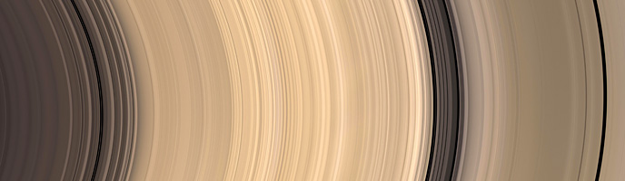
Спутники и кольца планеты
Планета Сатурн на самом деле имеет множество колец из миллиардов частиц льда и камня, размером от зерна сахара до размера с дом. Кольца считаются мусором, оставшимся от комет, астероидов или разрушенных спутников.

Slide 13
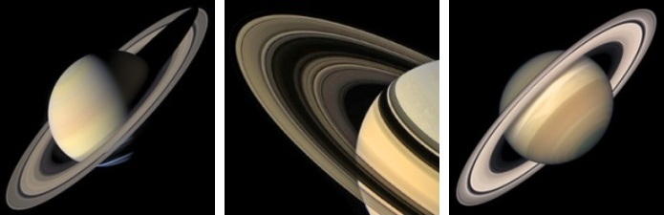
Исследование планеты Сатурн
Галилео Галилей был первым, кто заметил странные объекты на каждой стороне планеты в 1600 году. Голландский астроном Христиан Гюйгенс, который имел более мощный телескоп, сделал предположение, что планета Сатурн имеет тонкое и плоское кольцо.

Slide 14
Исследование планеты Сатурн
Первый космический корабль, который достиг планеты Сатурна, был Пионер 11 в 1979 году. Пролетев на расстоянии в 22 000 км над ним, он смог сфотографировать планету, двое его внешних колец, а также зафиксировал наличие сильного магнитного поля.
Аппарат Вояджер (Voyager) обнаружил кольца планеты.
Космический аппарат Кассини ( Cassini ) является крупнейшим межпланетным космическим аппаратом, который побывал на орбите Сатурна.

Slide 15
Краткие факты о Сатурне
Если бы Солнце было размером с входную дверь, то Земля была бы размером с монетку, а Сатурн с баскетбольный мяч.
Сатурн – шестая планета от Солнца, находящаяся на расстоянии около 1,4 млрд. км или 9,5 АЕ.
Сатурн совершает полный оборот вокруг Солнца (год на Сатурне) за 29 земных года.
Вокруг планеты обращается 63 известных на данный момент спутника. Титан — самый крупный из них, а также второй по размерам спутник в Солнечной системе

Slide 16
Краткие факты о Сатурне
Сатурн имеет самую захватывающую кольцевую систему из всех планет нашей Солнечной системы. Она состоит из семи колец с несколькими пробелами и промежутками между ними.
Пять миссий посетило Сатурн. Начиная с 2004 года, космический аппарат Кассини изучает Сатурн, его спутники и кольца.
Сатурн не может поддерживать жизнь в том виде, в которой мы ее знаем. Тем не менее, некоторые из спутников Сатурна имеют условия, которые могут поддерживать жизнь.

Slide 17
Спасибо за внимание!

